Slide 1
DivideAe
Igor Henrique da Costa Morais teste
Diego Alberto Sobrinho
Paula Lavínia Alves Perret
Andre Felipe Gomes Pinto
Cristiano Ferreira De Mattos
Lucian Mattedi Sarmento

Slide 2
Contexto:
Nosso projeto consiste em um site para simplificar/automatizar a divisão de contas de bares e restaurantes calculando automaticamente os preços por horário de chegada no local.

Slide 3
Público alvo:
O público alvo pensado inicialmente são estabelecimentos, principalmente bares e restaurantes que possam utilizar cardápios virtuais e se beneficiar de funcionalidades como o pedido automatizado e um divisor de comandas de acordo com o consumo individual. De tal forma, nosso público alvo final beneficiado seriam as pessoas que frequentam tais estabelecimentos e consomem seus serviços.

Slide 4
Problemas:
É indispensável que o processo de se fazer pedidos e o momento final de dividir a conta sejam ambos executados com facilidade, transparência e agilidade, é com essa proposta que optou-se por criar uma maneira descomplicada e que possa auxiliar nossos usuários. Para que em nenhum momento ninguém fique em desvantagem, por não se atentar no que foi consumido individualmente, erradicando assim o sentimento de estar pagando mais ou menos do que realmente devia.

Slide 5
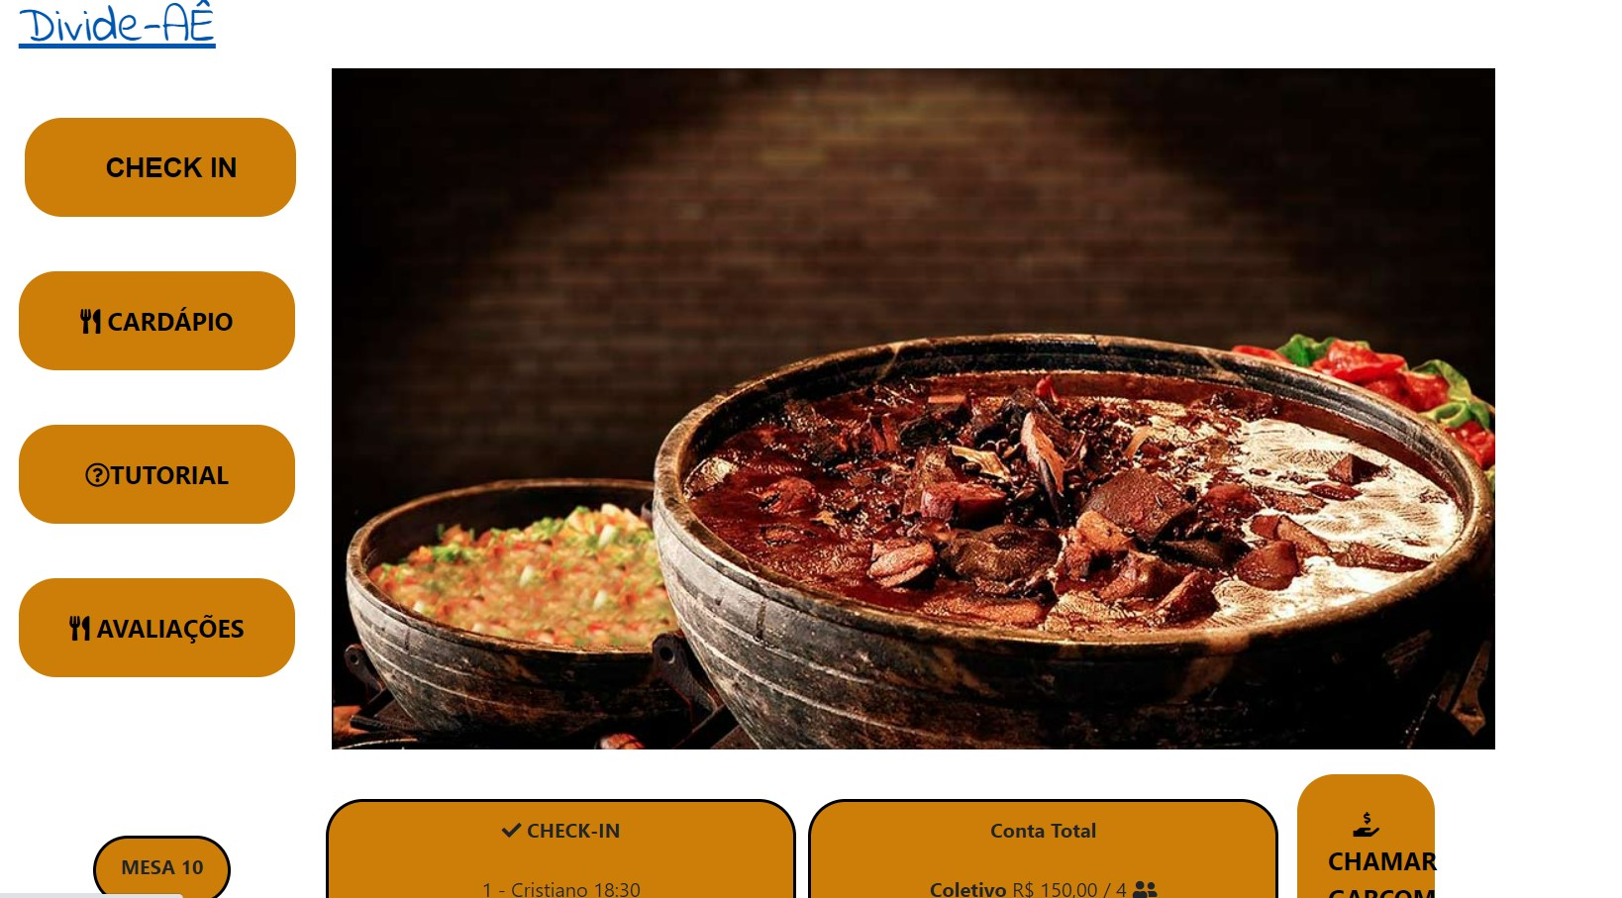
Solução implementada:

Slide 6
Desafios:
Nossos principais desafios foram as funcionalidades e tudo que as envolvem. Pela lógica por trás de cada botão.

Slide 7
FIM

